Slide 1


Monitoring Koopmanspolder t/m 2014
Remco van Ek
Met:
Leon Kelder, Gert van Ee, Marco Bats, Roel Doef, Anneloes ter Horst, Ina Marbus, Joost Verbeek, Jan Marbus, Cees Schaper, Gerard Manshanden, Simon Hogetoorn, Marn Manders, Pieter Doornenbal en anderen….
23 maart 2015

Slide 2
Inhoud
Achteroeverconcept: pilot Koopmanspolder
Doel monitoring
Aanpak
Resultaten
Conclusies

Slide 3
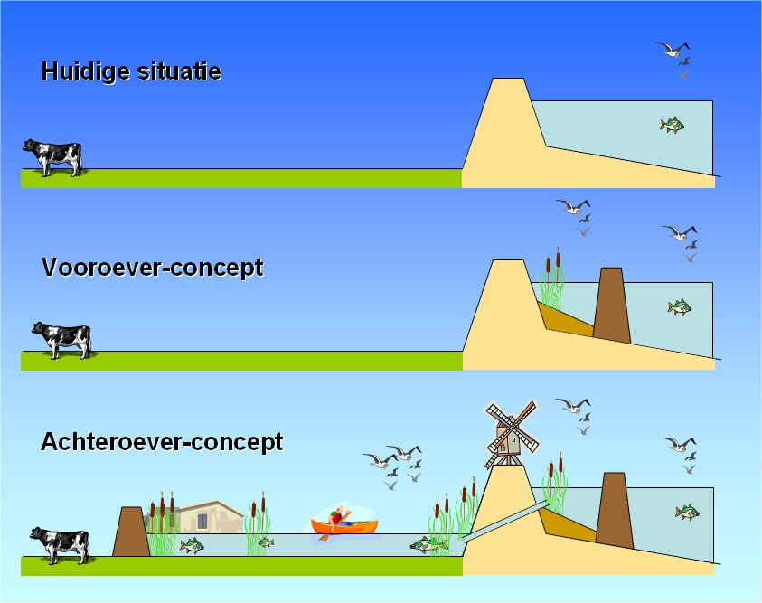
Achteroever concept
Waterberging rondom het IJsselmeer via inlaat en flexibel peilbeheer
met nieuwe functiescombinaties
Natuur
Visserij
Recreatie
Voedselproductie
Veiligheid

Slide 4

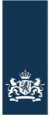
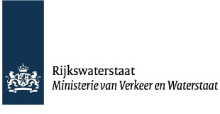

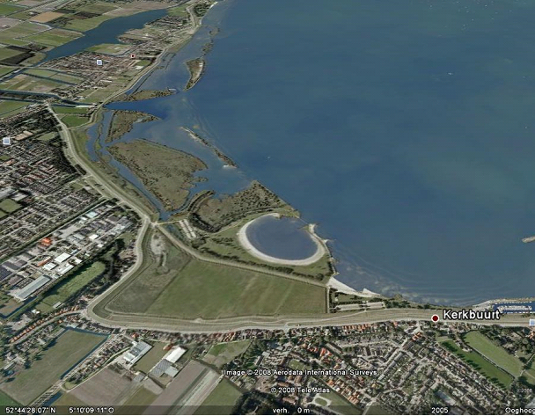
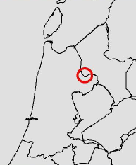
Achteroever concept pilot Koopmanspolder
Noord-Holland
Andijk
IJsselmeer
16 ha, 1.5m lager
Agrarische functie
Gronddepot

Slide 5
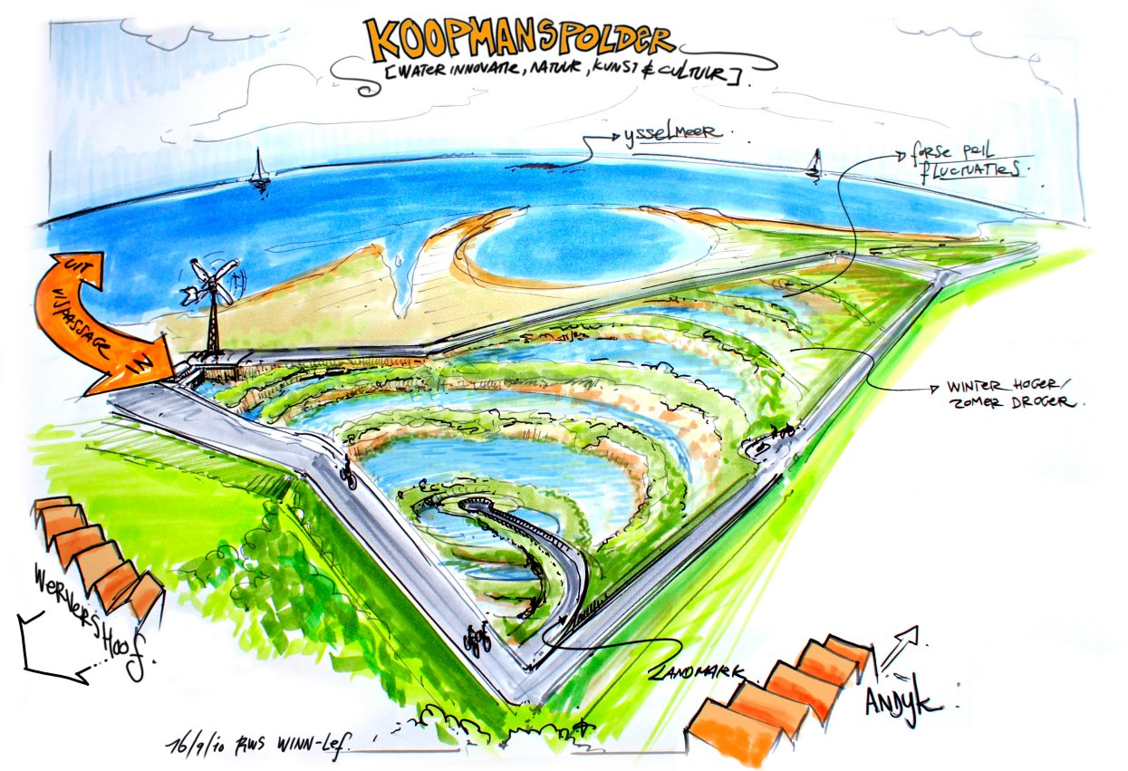
2. Pilot Koopmanspolder
2010

Slide 6
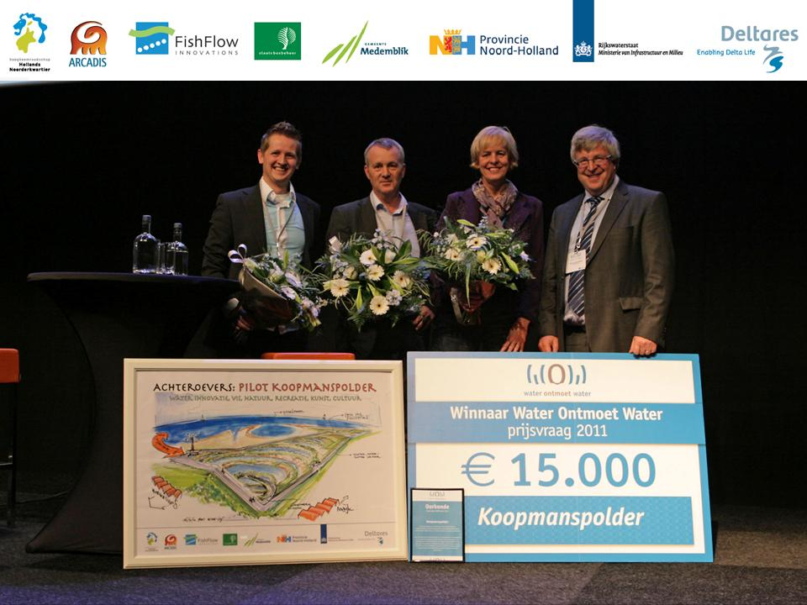
Karel Bruin-Baerts
HHNK
Roel Doef,
CIP RWS
Aafke van Nierop
Provincie NH
Theo van de Gazelle
Plv. DG RWS

Slide 7
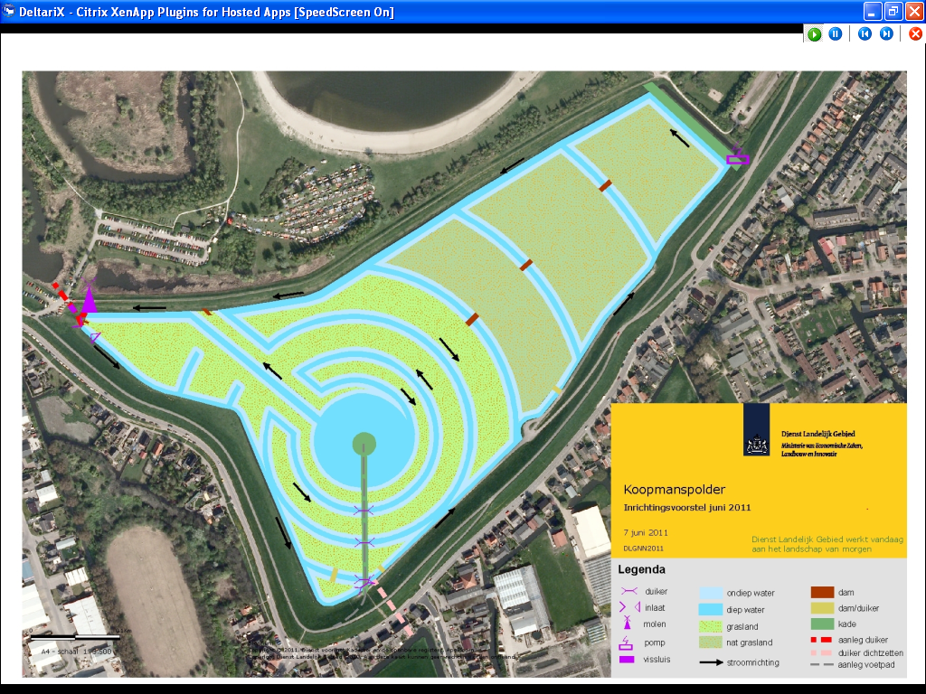
Achteroever concept pilot Koopmanspolder

Slide 8
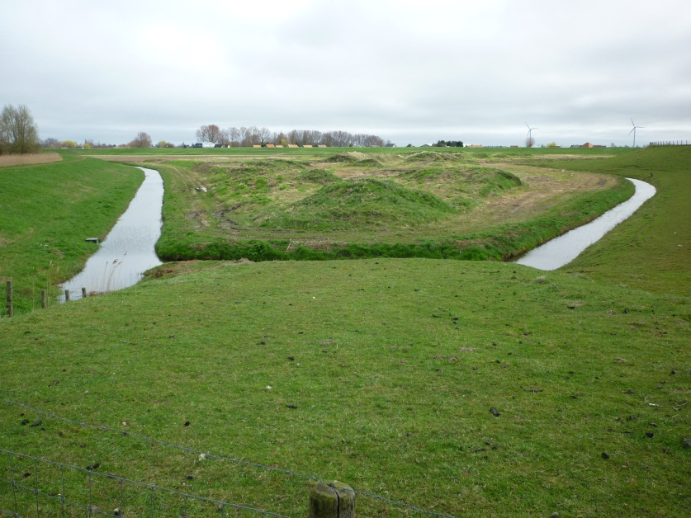
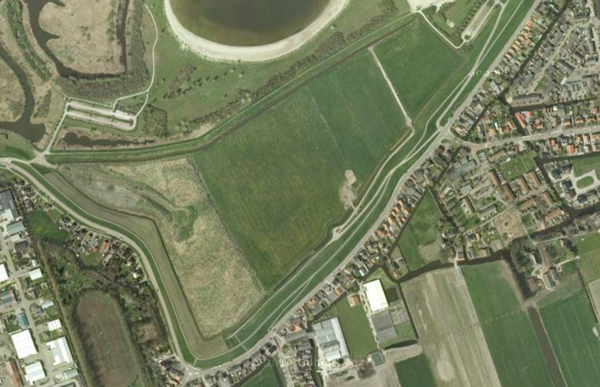
Achteroever concept pilot Koopmanspolder
2011

Slide 9
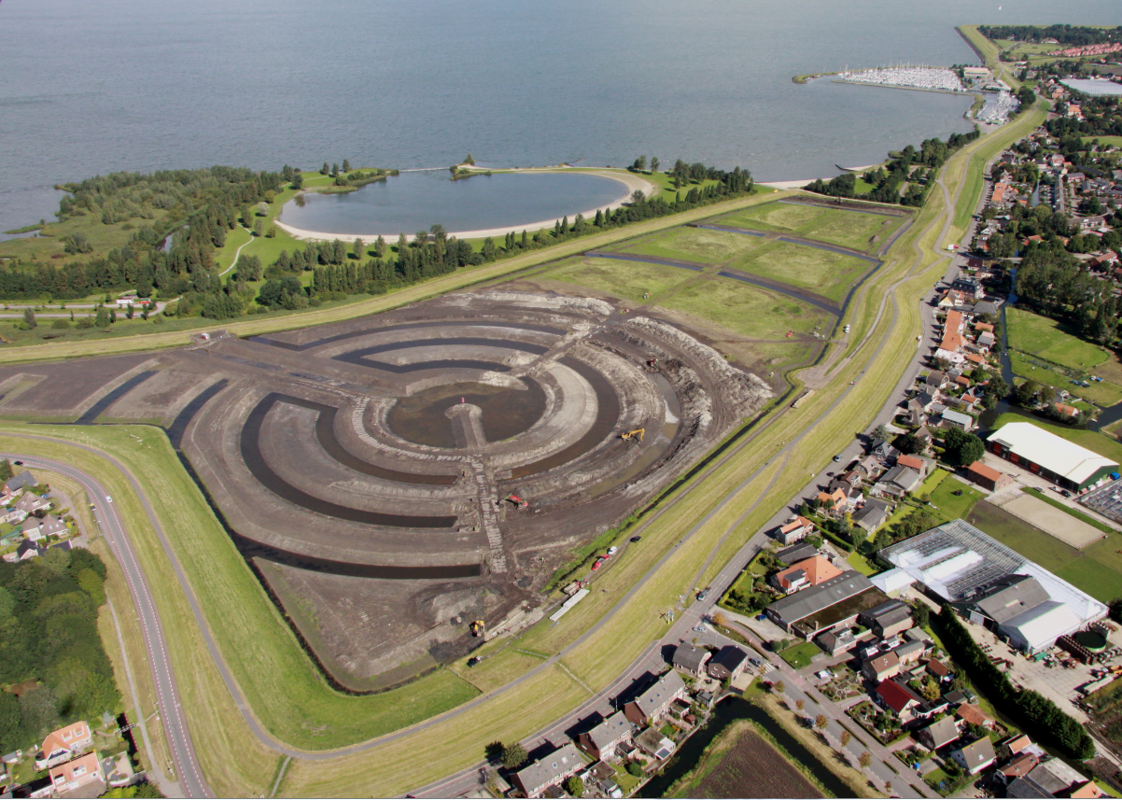
Achteroever concept pilot Koopmanspolder
2012

Slide 10
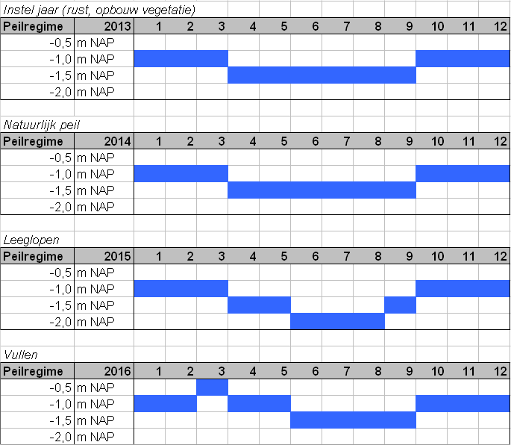
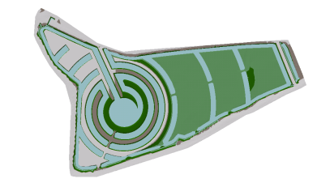
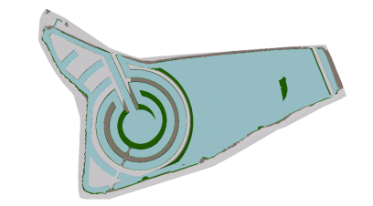

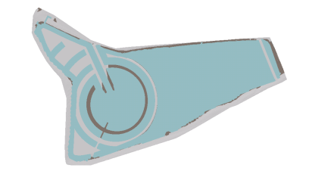
Achteroever concept pilot Koopmanspolder
Proef met adaptief peilbeheer
Maaiveld polder
-1.3 m NAP
Rust jaar, opbouw vegetatie
2013
-1.5 m NAP
Natuurlijk peil
2014
-1.0 m NAP
2015
Simulatie droogte
-2.5 m NAP
2016
Simulatie wateroverlast
-0.2 m NAP

Slide 11
Doel monitoring
Vragen die we graag willen beantwoorden
Flora en fauna
Effect nieuwe inrichting op flora en fauna?
Effectiviteit van het gebied als paaiplaats voor vis?
Waterkwantiteit en -kwaliteit
Effect nieuwe inrichting op waterkwaliteit?
Effect waterproef op hydrologie, flora en fauna?
Relatie waterproef met grondwatersysteem?

Slide 12
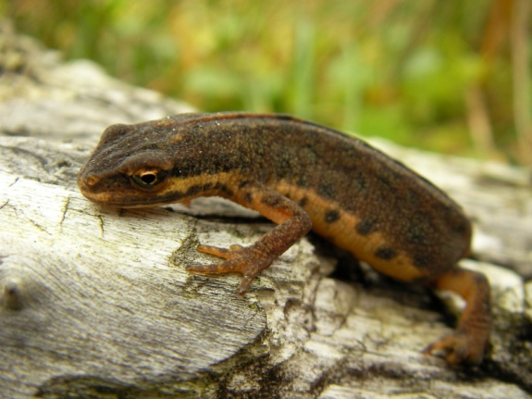
Aanpak: Wat
Vegetatie
Vogels
  weidevogels
  broedvogels
  wintergast
Zoogdieren
  algemeen
  vleermuizen
Amfibieën
Vissen
(Water)insecten
Waterhuishouding
  Oppervlaktewater
  Grondwater

Slide 13
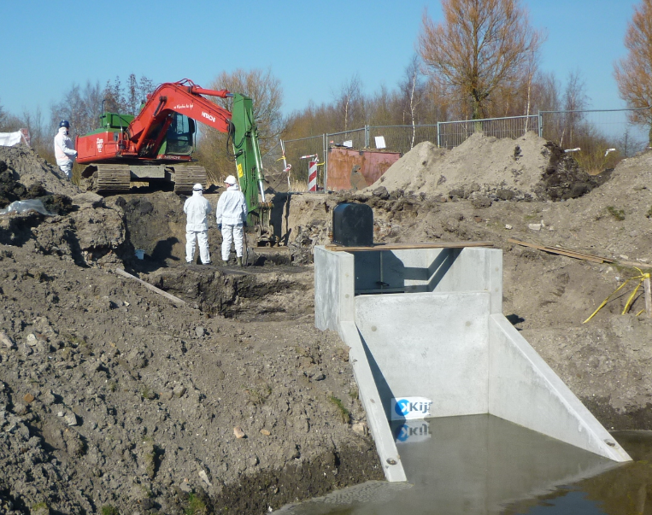
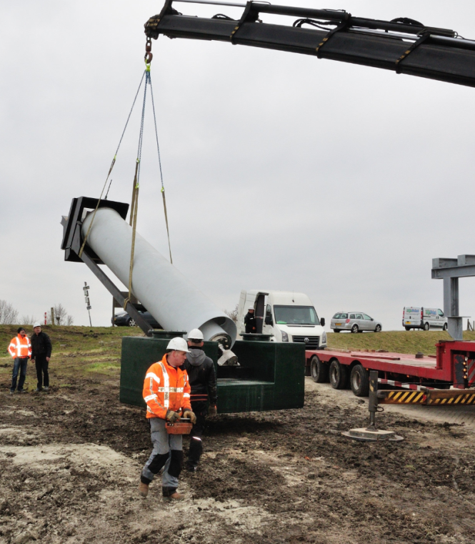
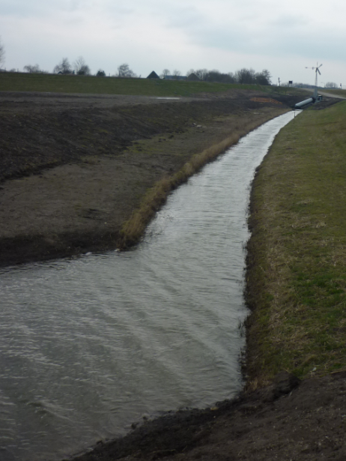
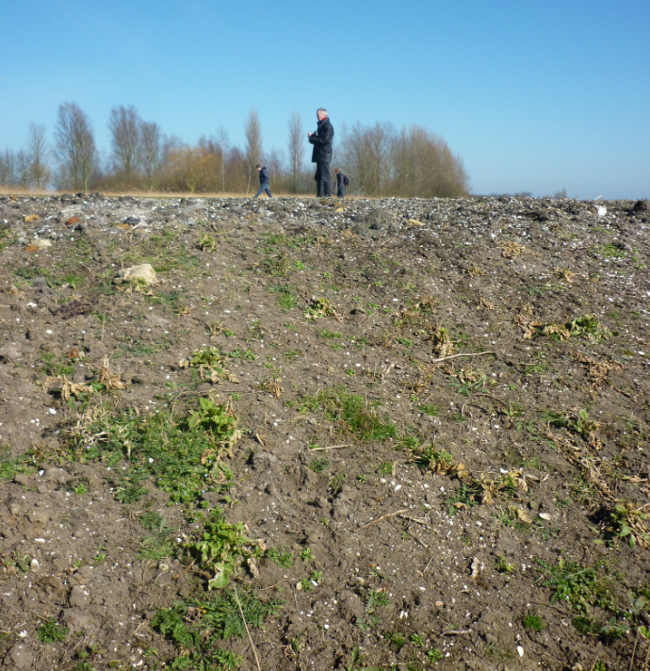
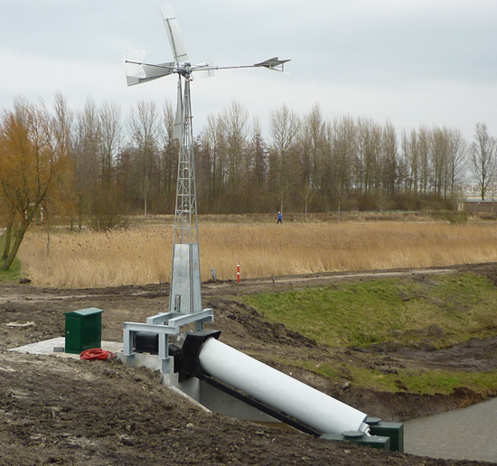
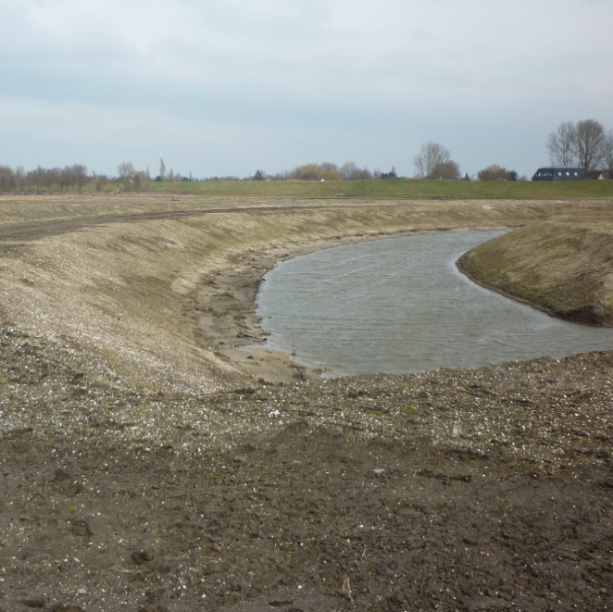
Impressies 2013
2013
Eind 2012
Plaatsing buisvijzel
Maart 2013
3 mei 2015

Slide 14
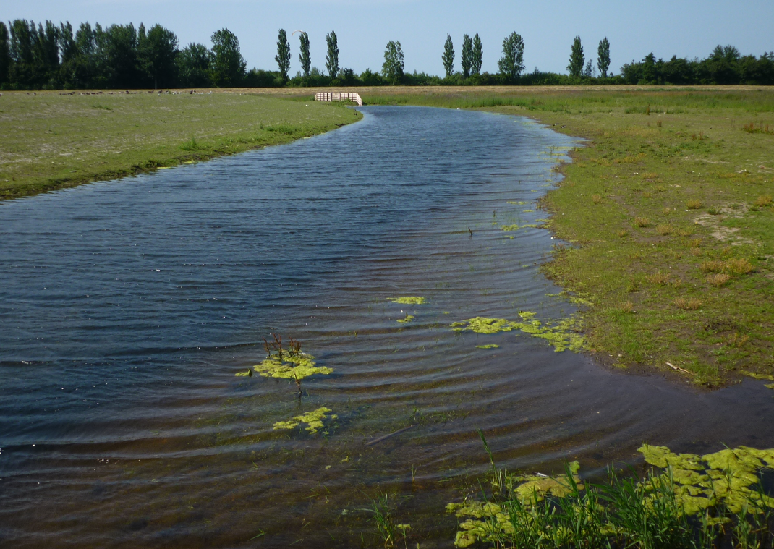
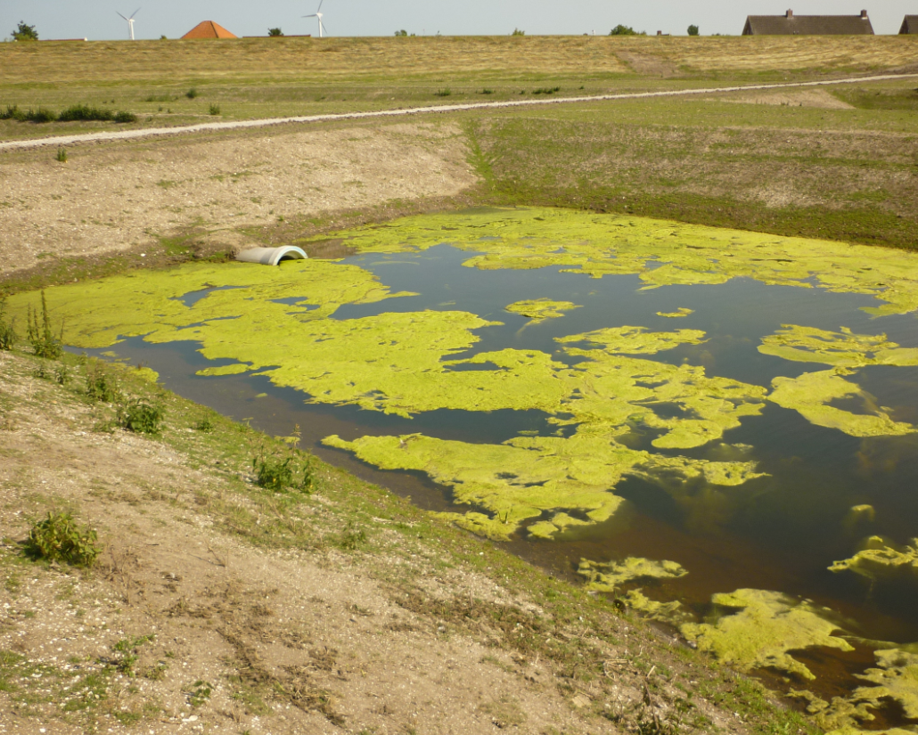
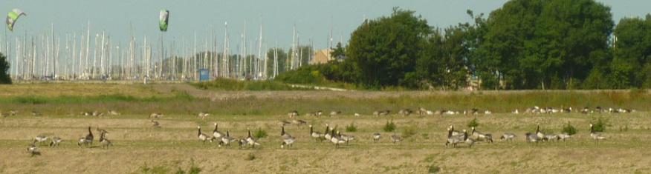
Impressies 2013
Mei
Brandganzen

Slide 15
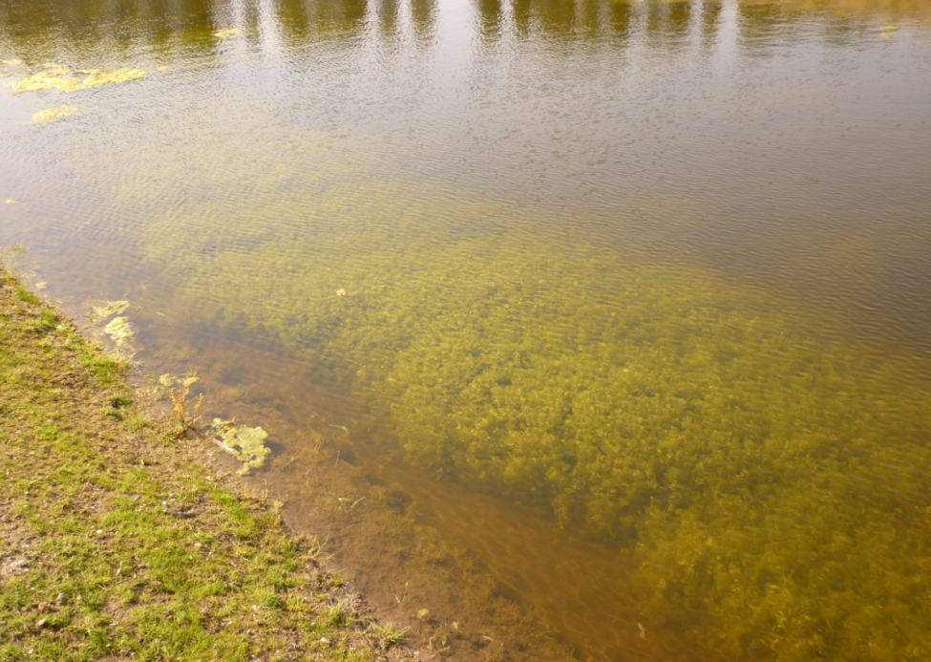
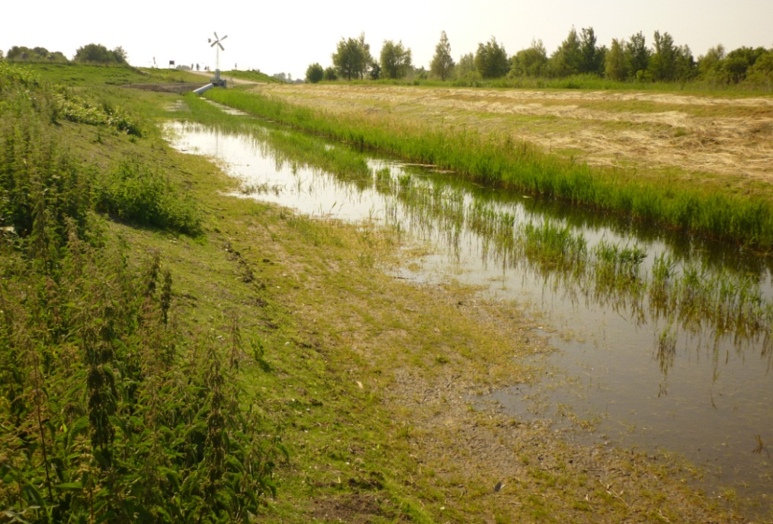
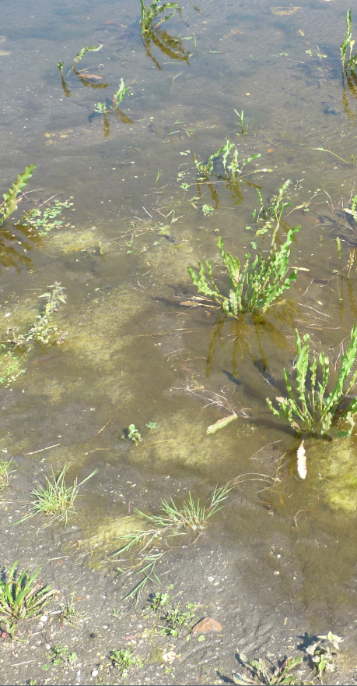
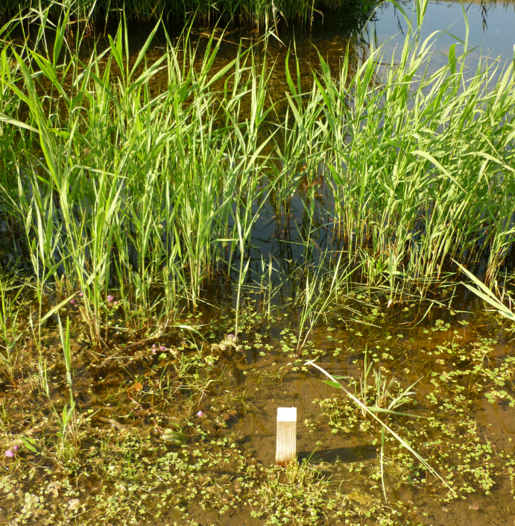
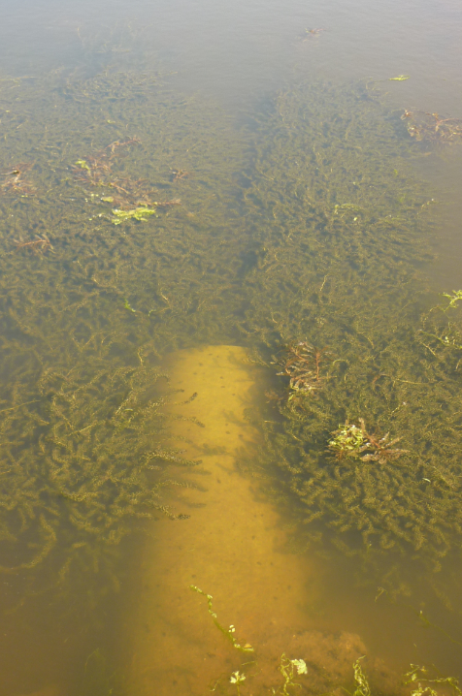
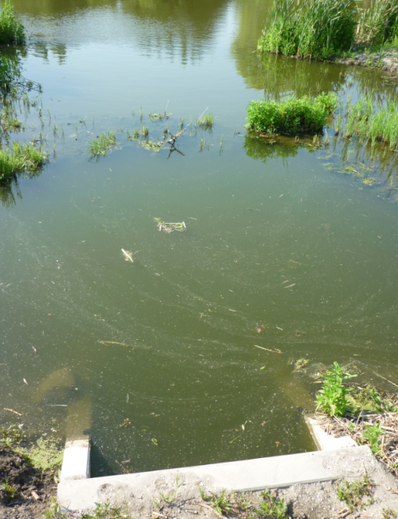
Impressies 2013
Juni: vegetatie ontwikkeling
Inlaat IJsselmeer
Inlaat polder
3 mei 2015

Slide 16
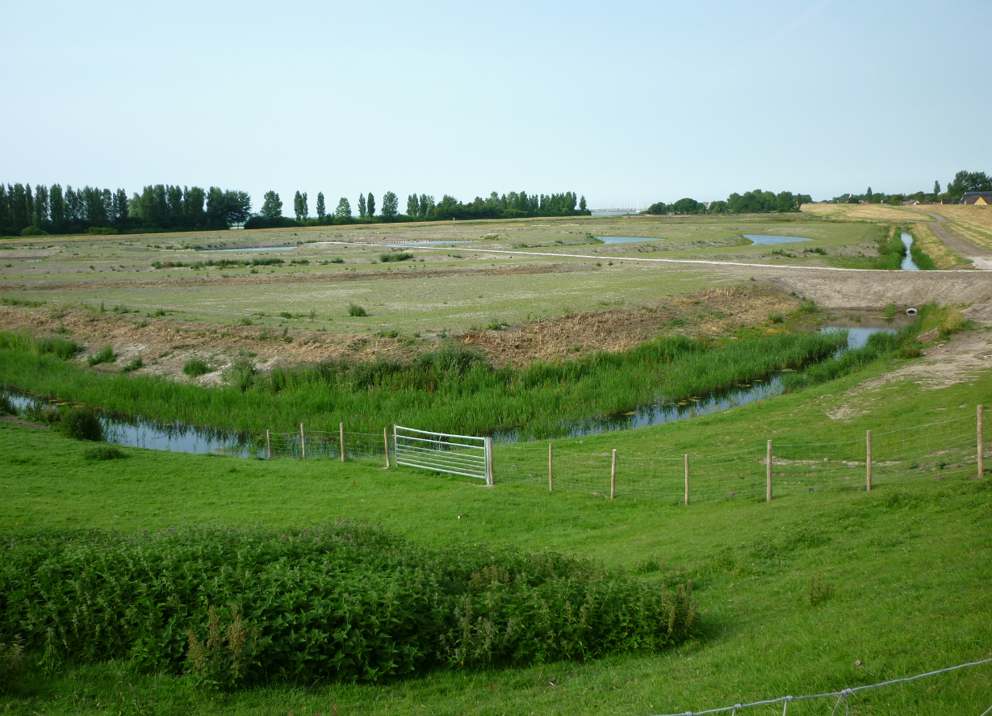
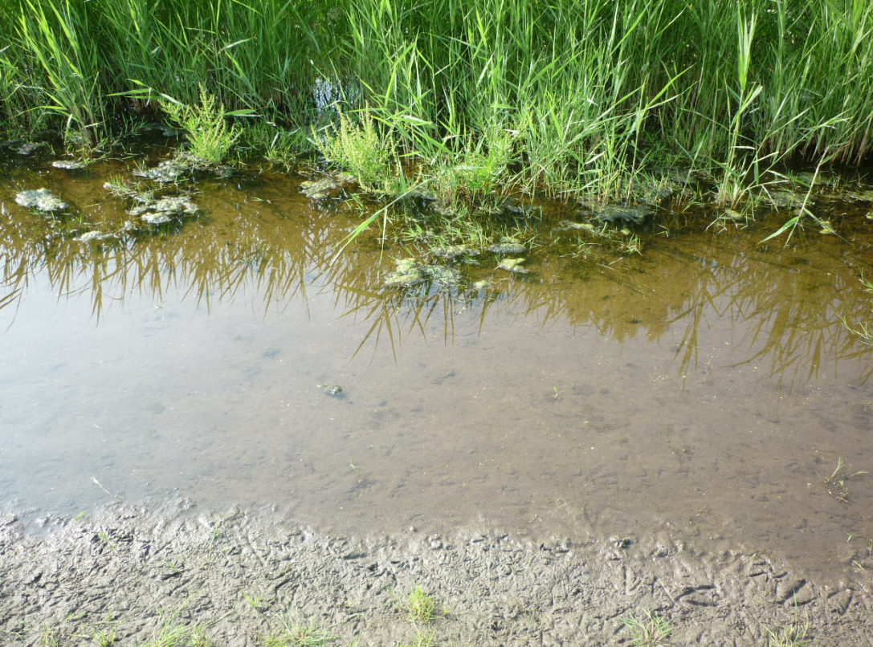
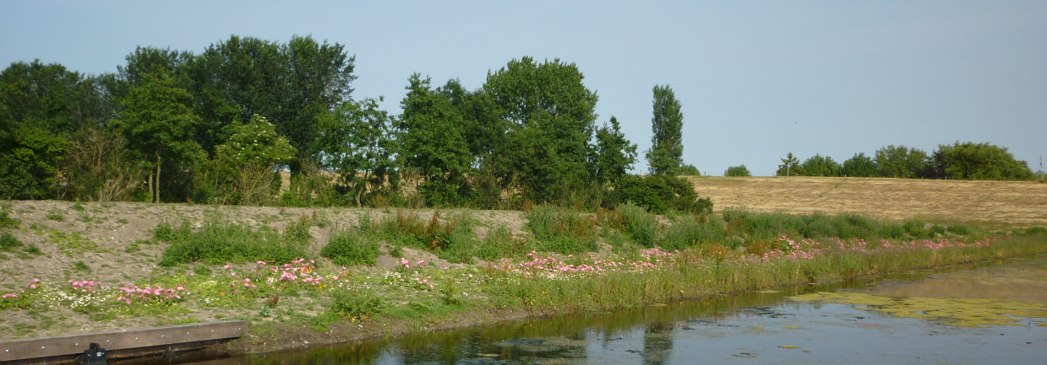
Impressies 2013
14-7-2013

Slide 17
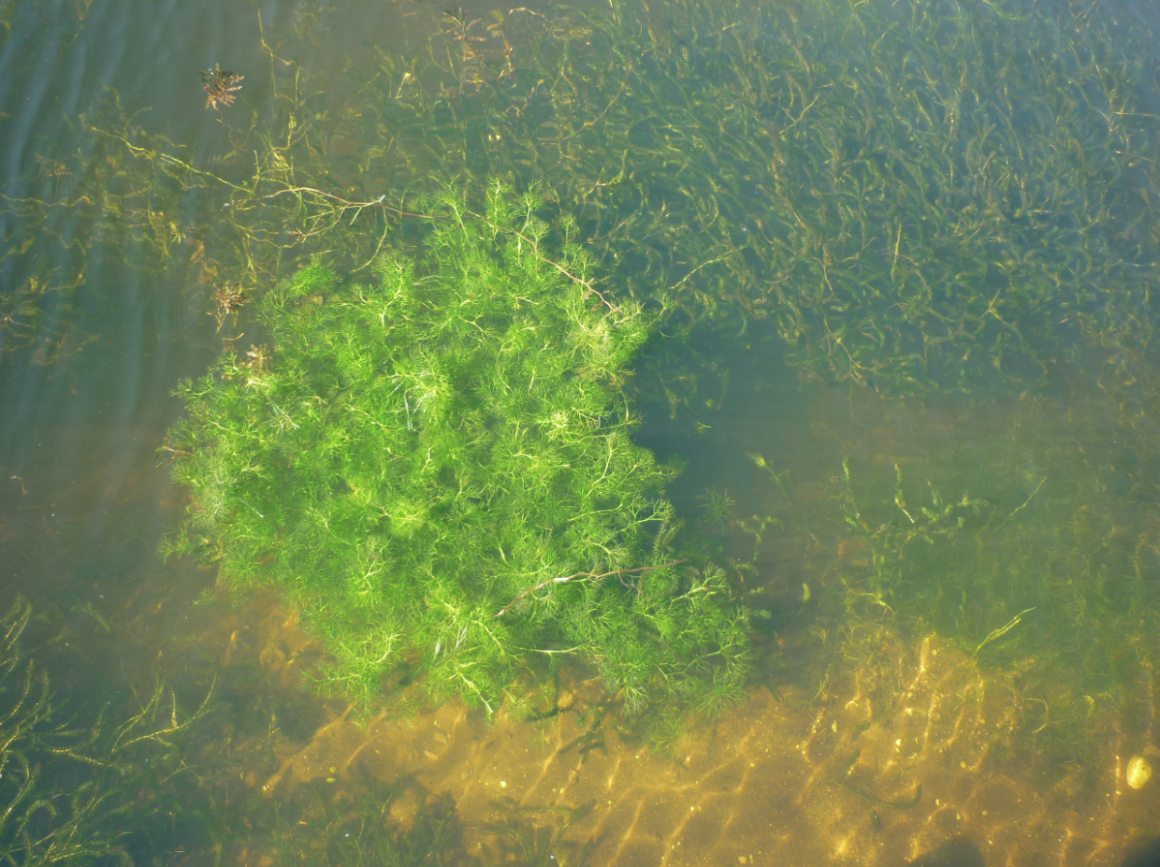
Impressies 2013
28-9-2013

Slide 18
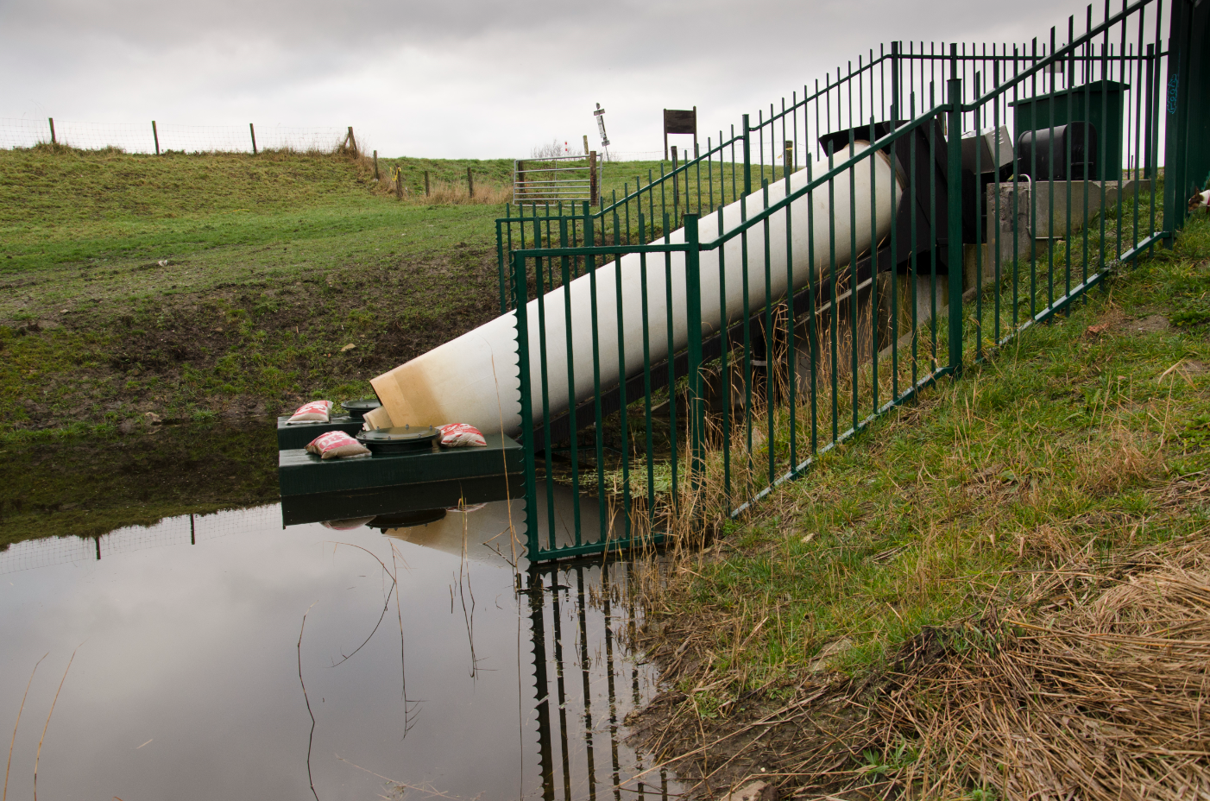
Impressie 2014
24 januari 2014
-1.5 m NAP

Slide 19
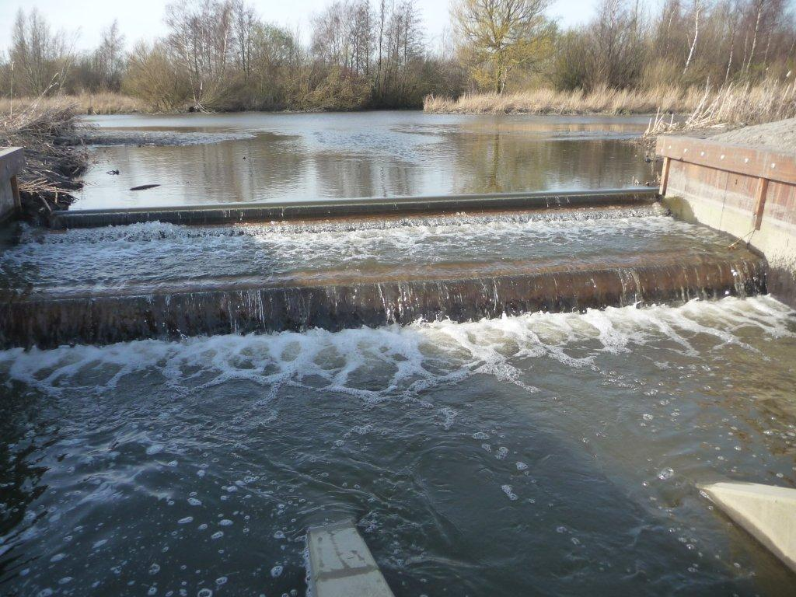
Impressie 2014
20 maart 2014

Slide 20
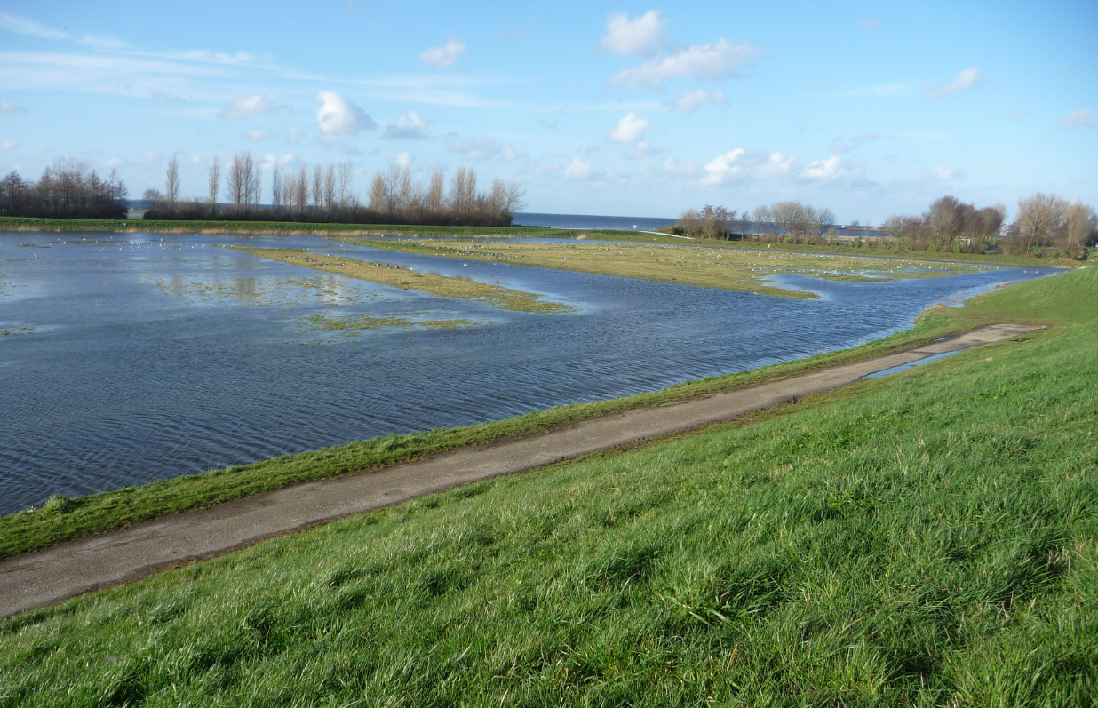
Impressie 2014
21 maart 2014

Slide 21
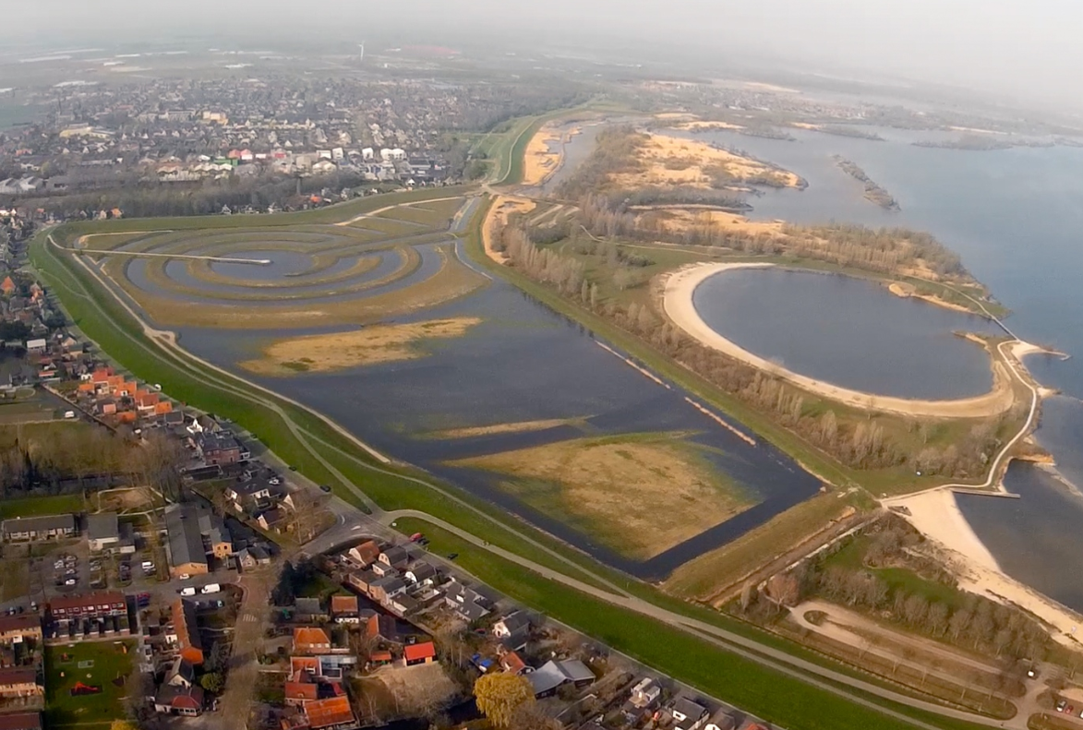
Impressie 2014
2 April 2014
Bron: Kwint van den Berg, Bergrecordings

Slide 22
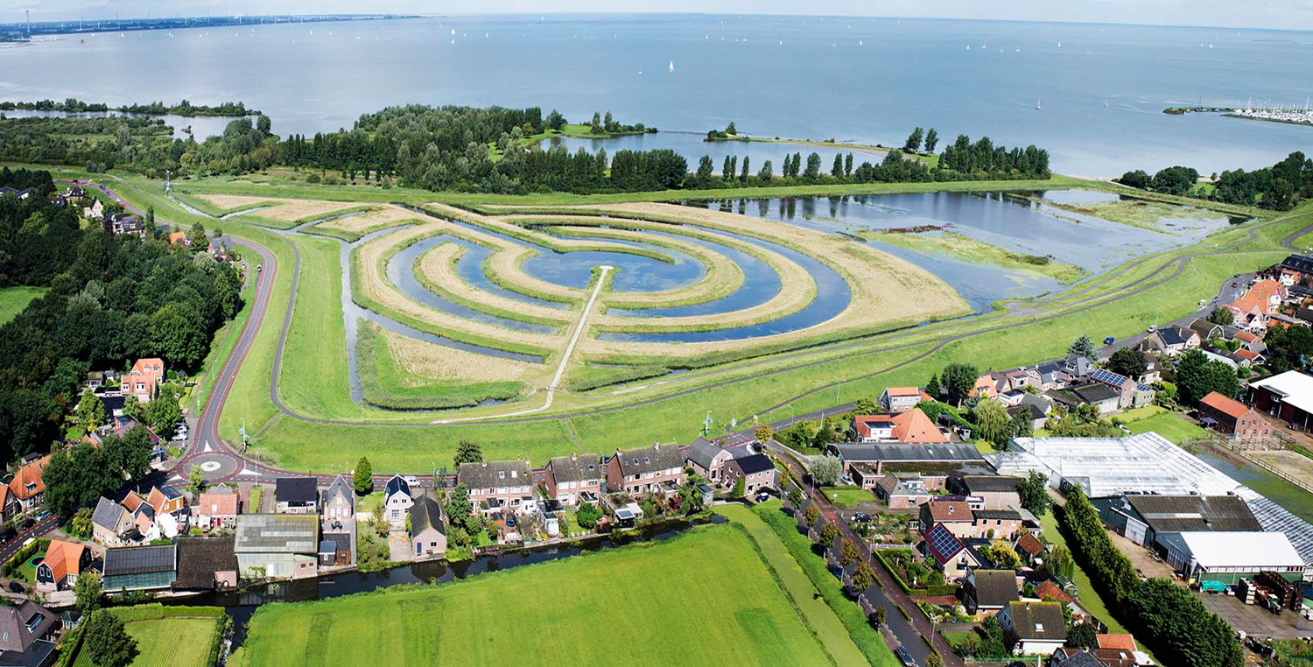
Impressie 2014
September 2014
Bron: © marcel molle - www.marcelmolle.com

Slide 23
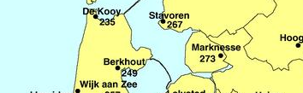
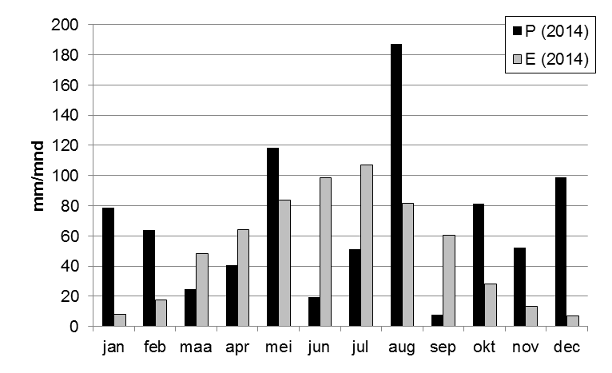
Meteo 2014
(bron: KNMI, station Berkhout)
2013 P=772 mm, E_{ref} =597 mm
2014 P=823 mm, E_{ref} =618 mm
2014: mei en aug relatief nat
Mrt-Sep: E_{ref} > Neerslag
behalve Mei en Aug
Peildaling in de zomer?

Slide 24
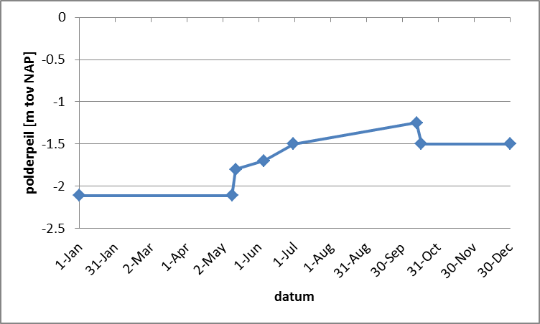
Waterpeil 2013
P = 772 mm/j, Eref = 597 mm/j
Jan Feb Maa Apr Mei Jun Jul Aug Sep Okt Nov Dec

Slide 25
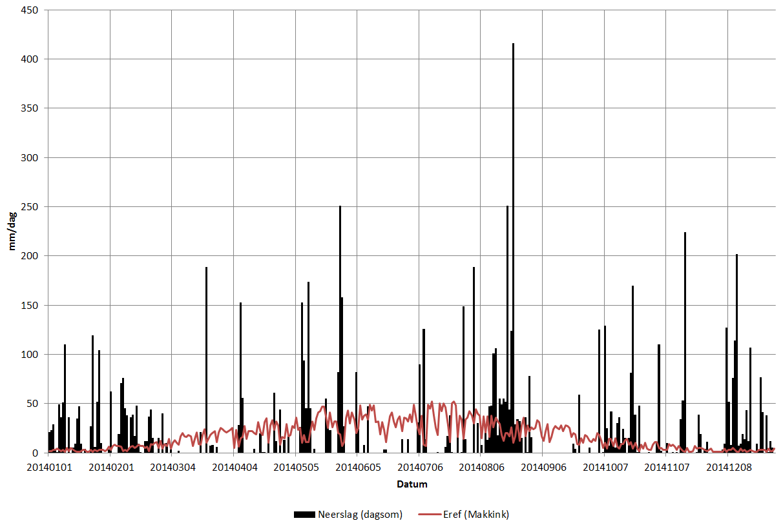
Waterpeil 2014
P = 823 mm/j, Eref = 618 mm/j
Jan Feb Maa Apr Mei Jun Jul Aug Sep Okt Nov Dec
uitlaat aan
uitlaat uit
inlaat
13-011 t/m 27-011
-0.97 m → -1.12 m
-15 cm
12-08 t/m 24-08
-1.25 m → -1.04 m
+21 cm
20-03 t/m 21-03
-1.41 m → -1.24 m
+17 cm

Slide 26
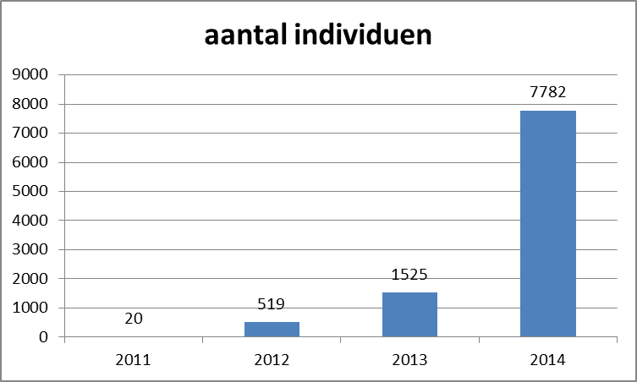
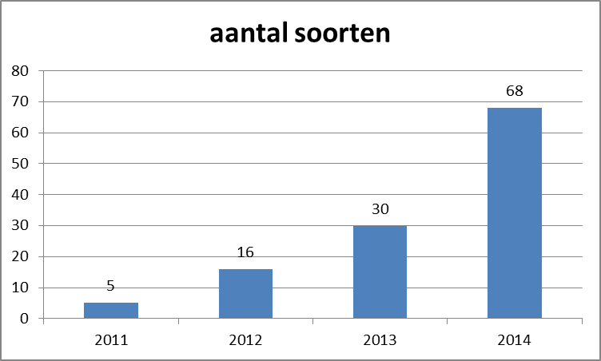
Resultaten
Maandelijkse vogeltelling
Sterke toename aantal individuen …en aantal soorten!!
Bijzondere soorten:
Krooneend, Waterral, Watersnip, Lepelaar, IJsvogel, Grutto, Kemphaan,
Slobeend, Pijlstaart, Wintertaling, Zomertaling, Topper …

Slide 27
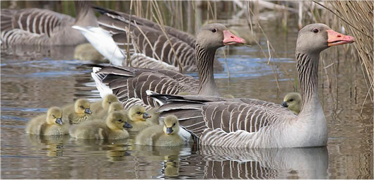
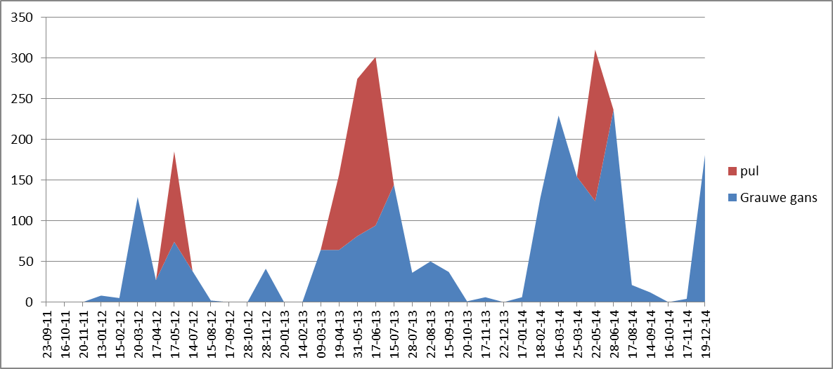
Resultaten
Grauwe gans
Aantal volwassen Grauwe ganzen neemt toe (maar minder pullen)
Ook landelijk toename

Slide 28
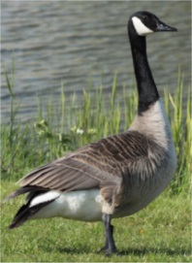
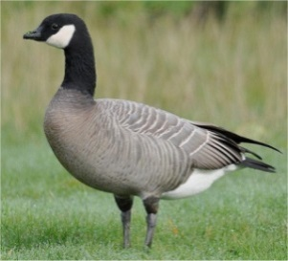





Resultaten
Canadese
gans
kolgans
brandgans
soepgans
Andere ganzen
Toename Brandgans sterker
Ook landelijk toename.

Slide 29







Resultaten
Eenden, zwanen
-1.24 m NAP -1.04 m NAP
Krakeend | 807
Wilde eend | 323
Slobeend | 187
Kuifeend | 124
Wintertaling | 106
Pijlstaart | 57
Soepeend | 40
Smient | 31
Knobbelzwaan | 16
Zomertaling | 16
Bergeend | 6
Tafeleend | 4
Topper | 1
Krooneend | 1

Slide 30





Resultaten
Overige watervogels
-1.24 m NAP -1.04 m NAP

Slide 31







Resultaten
Weidevogels
-1.24 m NAP -1.04 m NAP
Tureluur | 86
Kievit | 79
Grutto | 68
Kemphaan | 23
Scholekster | 15
Kleine plevier | 8
Groenpootruiter | 5
Witgat | 2
Bosruiter | 1

Slide 32






Resultaten
Viseters

Slide 33




Resultaten
Vissen
2012: Kornet, schepnet → weinig vis, veelal juveniel
driedoornige stekelbaars, blankvoorn, snoek (juv), zeelt (juv)
2013: Kornet, schepnet → blankvoorn, veel jonge vis
snoek (17 cm), blankvoorn (5-14 cm), zeelt,(10 cm), pos, baars, karper
2014: Visueel/duiker (apr), elektrisch vissen (aug), fuiken (dec),
kruisnet, schepnet (mei-okt), buisvijzelexperiment (nov)

Slide 34



Resultaten
Vissen (duiker, 14 apr)
Blankvoorn
Zoetwatergarnaal
Watervlooien en rode watermijt

Slide 35




Resultaten
Vissen (elektrisch, 22 augustus)
Soorten kenmerkend voor
heldere polder sloten…

Slide 36

Resultaten
Vissen (buisvijzel, november)
Polderpeil (m NAP)
tijd
Test 1: effectiviteit buisvijzel bij uitmalen (13-11 t/m 17-11)
Test 2: effectiviteit lokstroom in polder (17-11 t/m 19-11)
Test 3: effectiviteit lokstroom in IJsselmeer (19-11)
Test 4: Vier vierkelige fuiken in de polder

Slide 37



Resultaten
Vissen (buisvijzel, november)
Test 1: effectiviteit buisvijzel bij uitmalen (13-11 t/m 17-11)
Debiet = 2 m³ min⁻¹
17 nov: 10 pootaal (Anguilla anguilla)
(10-15 cm)
Conclusie: Buisvijzel brengt paling over!

Slide 38




Resultaten
Vissen (buisvijzel, november)
Test 2: effectiviteit lokstroom in polder (17-11 t/m 19-11)
Uitmalen en inlaat IJsselmeerwater met barriere voor vis
Met schepnet betonnenbak bemonsterd: geen vis
Test 3: effectiviteit lokstroom in IJsselmeer (19-11)

Slide 39

Resultaten
Vissen (buisvijzel, november)
Test 3: effectiviteit lokstroom in IJsselmeer (19-11)
10 a 12 kg vis!!!

Slide 40










Resultaten
Vissen (buisvijzel, november)
> 5x
1x
> 5x
Brasem (juv.) Marmergrondel Vetje
1x
10x
3x
Pos Winde Paling
5x
3x
10x
>100x
Schubkarper Zeelt Baars Bittervoorn
…en rietvoorn, driedoornige stekelbaars, blankvoorn, en heel, heel veel kleine visjes…

Slide 41




Resultaten
Vissen (buisvijzel, november)
Dunlip Harders
(Liza ramada)
Test 4: Vier vierkelige fuiken in de polder
Drie-vier snoekjes (~30 cm, wolhandkrab)

Slide 42





Resultaten
Amfibieën: kruisnet, schepnet: mei-okt
6
5
Marn Manders
Toegepaste biologie
1
8
7
2
4
Schepnet
3
7 locaties, 8 keer bemonsterd
Vis
Amfibieën
Macro-invertebraten
Waterkwaliteit
Kruisnet

Slide 43








Resultaten
Amfibieën
12 mei 2014
Conclusie: polder is goed leefgebied voor amfibieën

Slide 44

Ondergedoken waterplanten 2013

Slide 45

Resultaten
Streeplijst juli 2013
Waterplanten 2013 (n=13)
Gekroest fontijnkruid (Potamogeton crispus)
Schedefontijnkruid (Potamogeton pectinatus)
Haarfontijnkruid (Potamogeton trichoides)
Gewoon kranswier (Chara vulgaris)
Gewoon kranswier (Chara vulgaris var. longibracteata)
Veenwortel (Persicaria amphibia)
Smalle waterpest (Elodea nuttalli)
Gewoon sterrekroos (Callitriche platycarpa)
Klein kroos (Lemna minor)
Veelwortelig kroos (Sprirodela polyrhiza)
Puntkroos (Lemna trisulca)
Liesgras (Glyceria maxima)
Flab / draadalg (meerdere soorten)
Geen Grof hoornblad?

Slide 46

Oeverplanten 2013

Slide 47

Resultaten
Streeplijst juli 2013
Oeverplanten 2013 (n=17)
Riet (Phragmites australis)
Gele lis (Iris pseudacorus)
Harig wilgenroosje (Epilobium hirsutum)
Blaartrekkende boterbloem (Ranunculus sceleratus)
Schijfkamille (Matricaria discoidea)
Echte kamille (Matricaria recutita)
Krulzuring (Rumex crispus)
Ridderzuring (Rumex obtusifolius)
Kroontjeskruid (Euphorbia helioscopia)
Klein kruiskruid (Senecio vulgaris)
Grote brandnetel (Urtica dioica)
Kruldistel (Carduus crispus)
Speerdistel (Cirsium vulgare)
Akkerdistel (Cirsium arvense)
Watermunt (Mentha aquatica)
Koolzaad (Brassica napus)?
Paarse dovenetel (Lamium purpureum)
Dubbelkelk (Picris echioides)

Slide 48

Landplanten 2013

Slide 49

Resultaten
Streeplijst juli 2013
Landplanten 2013 (n=36)
Eik (Quercus robur)
Straatgras (Poa annua)
Speerdistel (Cirsium vulgare)
Kruldistel (Carduus crispus)
Akkerdistel (Cirsium arvense)
Frans raaigras (Arrhenatherum elatius)
Ridderzuring (Rumex obtusifolius)
Krulzuring (Rumex crispus)
Goudzuring (Rumex maritimus)
Madeliefje (Bellis perennis)
Witte klaver (Trifolium repens)
Harig wilgenroosje (Epilobium hirsutum)
Paarse dovenetel (Lamium purpureum)
Fluitekruid (Anthriscus sylvestris)
Klein kruiskruid (Senecio vulgaris)
Schijfkamille (Matricaria discoidea)
Grote brandnetel (Urtica dioica)
Kleine brandnetel (Urtica urens)
Klein hoefblad (Tussilago farfara)
Gewone melkdistel (Sonchus oleraceus)
Koolzaad (Brassica napus)
Scherpe boterbloem (Ranunculus acris)
Kruipende boterbloem (Ranunculus repens)
Paardebloem (Taraxacum officinale)
Kroontjeskruid (Euphorbia helioscopia)
Gestreepte witbol (Holcus lanatus)
Smalle weegbree (Plantago lanceolata)
Perzikkruid (Persicaria maculosa)
Knolrus (Juncus bulbosus)
Veldereprijs (Veronica arvensis)
Grote klis (Arctium lappa)
Veldbeemdgras (Poa pratensis)
Gewoon varkensgras (Polygonum aviculare)
Geelwitte moerasbloem (Limnanthes douglasii)
Gewone hoornbloem (Cerastium fontanum subsp. vulgare )
Engels raaigras (Lolium perenne)

Slide 50

Resultaten
Vegetatie

Slide 51









Resultaten
Permanente quadraten
2013
PO-I PO-II PO-III
Laaggelegen, Nat intermediair Hooggelegen, droog
Engels raaigras
Roodzwenkgras
Fioringras
Straatgras
Akkerdistel

Slide 52

 | 2012 | 2013 | 2014
PQ-I | 14 | 21 | n.d.
PQ-II | 16 | 14 | n.d.
PQ-III | 5 | 8 | 7
Transect A oever | n.d. | 12 | n.d.
Transect B oever | n.d. | 10 | n.d.
Transect C oever | n.d. | 16 | 18
Transect D oever | n.d. | 13 | 13
Resultaten
Vegetatie

Slide 53

Resultaten
Permanente quadraten
Standplaatsconditie: vocht

Slide 54


Resultaten
Oppervlaktewater:
Maandelijkse bemonstering door HHNK
Watertemperatuur
pH (zuurgraad)
Zwevend stofgehalte
Doorzicht
NO₂, NO₃, NH₄, N_{tot}
Ortho-P, P_{tot}
Chlorofyl-a
Chloride gehalte, Geleidbaarheid
6N1201 (A): t/m mrt
6N1401 (B): van apr
6N1402 (C): van apr
6N1403 (Y): van apr

Slide 55
Resultaten
6N1201 (A) en 6N1401 (B)
Oppervlaktewater 2012-2014:
 | 2012 |  | 2013 |  | 2014
 | Average | S.D. | Average | S.D. | Average | S.D.
Zwevend stof [mg/l] | 16.2 | 10.5 | 8.3 | 5.3 | 8.6 | 4.2
Doorzicht [cm] | 32.5 | 10.1 | 45.0 | 10.4 | 48.2 | 14.2
Cl [mg/l] | 246.4 | 117.4 | 333.3 | 144.0 | 199.1 | 29.2
Geleidbaarheid [mS/m] | 157.0 | 62.5 | 190.3 | 57.2 | 139.4 | 26.0
NO3 [mg/l] | 0.3 | 0.3 | 0.4 | 0.6 | 0.0 | 0.0
Ortho-P [mg/l] | 0.26 | 0.34 | 0.07 | 0.06 | 0.2 | 0.2
NH4 [mg/l] | 0.5 | 0.9 | 0.1 | 0.2 | 0.1 | 0.0
Chl-a [ug/l] | 19.6 | 19.4 | 12.8 | 18.5 | 21.2 | 22.1
Feofytine | 10.3 | 7.9 | 4.4 | 4.0 | 8.8 | 6.0
Ptot [mg/l] | 0.4 | 0.5 | 0.2 | 0.1 | 0.3 | 0.2
Ntot [mg/l] | 2.5 | 1.3 | 2.2 | 0.5 | 1.9 | 0.3
NO2 [mg/l] | 0.02 | 0.01 | 0.02 | 0.01 | 0.0 | 0.0
pH [-] | 7.5 | 0.3 | 8.1 | 0.4 | 8.0 | 0.2
Watertemp [oC] | 11.7 | 5.9 | 10.8 | 6.1 | 13.3 | 5.8

Slide 56
Resultaten
6N1201 (A) en 6N1401 (B)
Oppervlaktewater 2012-2014:
 | 2012 |  | 2013 |  | 2014
 | Average | S.D. | Average | S.D. | Average | S.D.
Zwevend stof [mg/l] | 16.2 | 10.5 | 8.3 | 5.3 | 8.6 | 4.2
Doorzicht [cm] | 32.5 | 10.1 | 45.0 | 10.4 | 48.2 | 14.2
Cl [mg/l] | 246.4 | 117.4 | 333.3 | 144.0 | 199.1 | 29.2
Geleidbaarheid [mS/m] | 157.0 | 62.5 | 190.3 | 57.2 | 139.4 | 26.0
NO3 [mg/l] | 0.3 | 0.3 | 0.4 | 0.6 | 0.0 | 0.0
Ortho-P [mg/l] | 0.26 | 0.34 | 0.07 | 0.06 | 0.2 | 0.2
NH4 [mg/l] | 0.5 | 0.9 | 0.1 | 0.2 | 0.1 | 0.0
Chl-a [ug/l] | 19.6 | 19.4 | 12.8 | 18.5 | 21.2 | 22.1
Feofytine | 10.3 | 7.9 | 4.4 | 4.0 | 8.8 | 6.0
Ptot [mg/l] | 0.4 | 0.5 | 0.2 | 0.1 | 0.3 | 0.2
Ntot [mg/l] | 2.5 | 1.3 | 2.2 | 0.5 | 1.9 | 0.3
NO2 [mg/l] | 0.02 | 0.01 | 0.02 | 0.01 | 0.0 | 0.0
pH [-] | 7.5 | 0.3 | 8.1 | 0.4 | 8.0 | 0.2
Watertemp [oC] | 11.7 | 5.9 | 10.8 | 6.1 | 13.3 | 5.8

Slide 57
Resultaten
6N1201 (A) en 6N1401 (B)
Oppervlaktewater 2012-2014:
 | 2012 |  | 2013 |  | 2014
 | Average | S.D. | Average | S.D. | Average | S.D.
Zwevend stof [mg/l] | 16.2 | 10.5 | 8.3 | 5.3 | 8.6 | 4.2
Doorzicht [cm] | 32.5 | 10.1 | 45.0 | 10.4 | 48.2 | 14.2
Cl [mg/l] | 246.4 | 117.4 | 333.3 | 144.0 | 199.1 | 29.2
Geleidbaarheid [mS/m] | 157.0 | 62.5 | 190.3 | 57.2 | 139.4 | 26.0
NO3 [mg/l] | 0.3 | 0.3 | 0.4 | 0.6 | 0.0 | 0.0
Ortho-P [mg/l] | 0.26 | 0.34 | 0.07 | 0.06 | 0.2 | 0.2
NH4 [mg/l] | 0.5 | 0.9 | 0.1 | 0.2 | 0.1 | 0.0
Chl-a [ug/l] | 19.6 | 19.4 | 12.8 | 18.5 | 21.2 | 22.1
Feofytine | 10.3 | 7.9 | 4.4 | 4.0 | 8.8 | 6.0
Ptot [mg/l] | 0.4 | 0.5 | 0.2 | 0.1 | 0.3 | 0.2
Ntot [mg/l] | 2.5 | 1.3 | 2.2 | 0.5 | 1.9 | 0.3
NO2 [mg/l] | 0.02 | 0.01 | 0.02 | 0.01 | 0.0 | 0.0
pH [-] | 7.5 | 0.3 | 8.1 | 0.4 | 8.0 | 0.2
Watertemp [oC] | 11.7 | 5.9 | 10.8 | 6.1 | 13.3 | 5.8
2013: Afname P
2014: Toename P (door mobilisatie uit de bodem)

Slide 58
Resultaten
Ijsselmeer (6N1403) versus polder
Oppervlaktewater 2014:
 | IJsselm |  | KMP
 | Average | S.D. | Average | S.D.
Zwevend stof [mg/l] | 21.3 | 9.6 | 8.3 | 6.5
Doorzicht [cm] | 48.3 | 14.5 | 52.2 | 19.9
Cl [mg/l] | 112.2 | 6.3 | 206.1 | 27.9
Geleidbaarheid [mS/m] | 74.8 | 8.3 | 127.9 | 21.4
NO3 [mg/l] | 0.2 | 0.2 | 0.0 | 0.0
Ortho-P [mg/l] | 0.2 | 0.1 | 0.3 | 0.2
NH4 [mg/l] | 0.2 | 0.2 | 0.1 | 0.1
Chl-a [ug/l] | 46.8 | 34.0 | 18.8 | 23.0
Feofytine | 21.8 | 8.4 | 8.2 | 7.3
Ptot [mg/l] | 0.3 | 0.1 | 0.4 | 0.2
Ntot [mg/l] | 2.1 | 0.3 | 2.1 | 0.4
NO2 [mg/l] | 0.0 | 0.0 | 0.0 | 0.0
pH [-] | 8.1 | 0.3 | 8.0 | 0.3
Watertemp [oC] | 15.2 | 4.5 | 15.3 | 4.2
Minder ZS
Meer doorzicht

Slide 59
Resultaten
Ijsselmeer (6N1403) versus polder
Oppervlaktewater 2014:
 | IJsselm |  | KMP
 | Average | S.D. | Average | S.D.
Zwevend stof [mg/l] | 21.3 | 9.6 | 8.3 | 6.5
Doorzicht [cm] | 48.3 | 14.5 | 52.2 | 19.9
Cl [mg/l] | 112.2 | 6.3 | 206.1 | 27.9
Geleidbaarheid [mS/m] | 74.8 | 8.3 | 127.9 | 21.4
NO3 [mg/l] | 0.2 | 0.2 | 0.0 | 0.0
Ortho-P [mg/l] | 0.2 | 0.1 | 0.3 | 0.2
NH4 [mg/l] | 0.2 | 0.2 | 0.1 | 0.1
Chl-a [ug/l] | 46.8 | 34.0 | 18.8 | 23.0
Feofytine | 21.8 | 8.4 | 8.2 | 7.3
Ptot [mg/l] | 0.3 | 0.1 | 0.4 | 0.2
Ntot [mg/l] | 2.1 | 0.3 | 2.1 | 0.4
NO2 [mg/l] | 0.0 | 0.0 | 0.0 | 0.0
pH [-] | 8.1 | 0.3 | 8.0 | 0.3
Watertemp [oC] | 15.2 | 4.5 | 15.3 | 4.2
Minder ZS
Meer doorzicht
Meer Cl

Slide 60
Resultaten
Ijsselmeer (6N1403) versus polder
Oppervlaktewater 2014:
 | IJsselm |  | KMP
 | Average | S.D. | Average | S.D.
Zwevend stof [mg/l] | 21.3 | 9.6 | 8.3 | 6.5
Doorzicht [cm] | 48.3 | 14.5 | 52.2 | 19.9
Cl [mg/l] | 112.2 | 6.3 | 206.1 | 27.9
Geleidbaarheid [mS/m] | 74.8 | 8.3 | 127.9 | 21.4
NO3 [mg/l] | 0.2 | 0.2 | 0.0 | 0.0
Ortho-P [mg/l] | 0.2 | 0.1 | 0.3 | 0.2
NH4 [mg/l] | 0.2 | 0.2 | 0.1 | 0.1
Chl-a [ug/l] | 46.8 | 34.0 | 18.8 | 23.0
Feofytine | 21.8 | 8.4 | 8.2 | 7.3
Ptot [mg/l] | 0.3 | 0.1 | 0.4 | 0.2
Ntot [mg/l] | 2.1 | 0.3 | 2.1 | 0.4
NO2 [mg/l] | 0.0 | 0.0 | 0.0 | 0.0
pH [-] | 8.1 | 0.3 | 8.0 | 0.3
Watertemp [oC] | 15.2 | 4.5 | 15.3 | 4.2
Minder ZS
Meer doorzicht
Meer Cl
Minder N

Slide 61

Resultaten
Biologische kwaliteit IJsselmeer versus polder
Oppervlaktewater 2014:
IJsselmeer
IJsselmeer
Conclusies:
In de polder significant meer soorten en aantallen macro-invertebraten
Biologische kwaliteit is significant beter
IJsselmeer

Slide 62

Resultaten
Grondwater:
T
A

Slide 63

Resultaten
x

Slide 64

Resultaten grondwaterstanden

Slide 65

Resultaten grondwaterstanden

Slide 66

Conclusies 2014
Polderpeil is in 2014 trapsgewijs gestegen. Natuurlijk uitzakken ging langzaam, vullen ging snel.
Spectaculaire toename watervogels, met vele rode lijst soorten.
Polder is goed leefgebied voor amfibieën
Waterkwaliteit in polder significant beter dan IJsselmeer
Fosfaatgehalte in de polder nam af in 2013, maar is na vernatting in 2014 toegenomen.
Vissoorten in de polder duiden op helder water.
Polder is opgroeigebied voor o.a. glasaal. Buisvijzel blijkt paling over te zetten naar IJsselmeer.
Lokstroom met buisvijzel geeft verrassende effecten (Harders!).
Verhoogd peil in Koopmanspolder geeft geen verhoging van grondwaterstand in het achterland.

Slide 67


27 november 2014
Melanie Schultz van Haegen-Maas Geesteranus
Minister van Infrastructuur en Milieu

Slide 68

2015
Foto: Leon Kelder, SBB

Slide 69





2015

Slide 70

Dank voor uw aandacht!
Vragen?

